Slide 1


Engin CHENILLé CAMPUS VALROSE Présentation de mi-parcours
Arthur Gonzales
Alec Passolunghi
Jules Roy
UE ELECTRONIQUE S2 : Communication sans fil
1

Slide 2

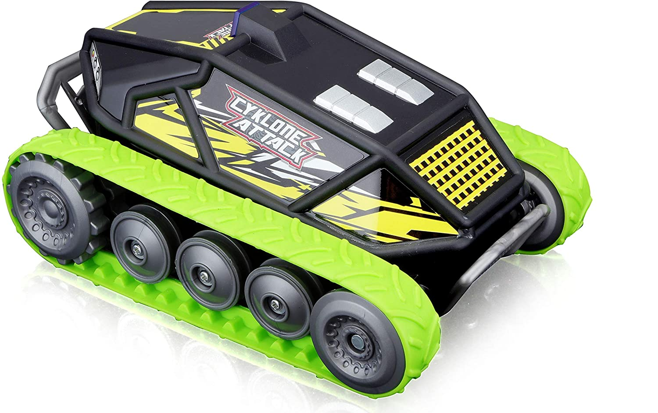
Objectif du projet
2

Slide 3
Répartition des taches et planning
Alec
Modélisation
Arthur
Budget
Programmation
Jules
Documentation
À attribuer
Assemblage
Impression des pièces
14 Avril
Présentation de Mi-projet
Fin Avril
Réception des pièces
30 Mai
Présentation projet final
Montage
Mi Mai
Impression des pièces 3D
Début Mai
Programmation
3

Slide 4
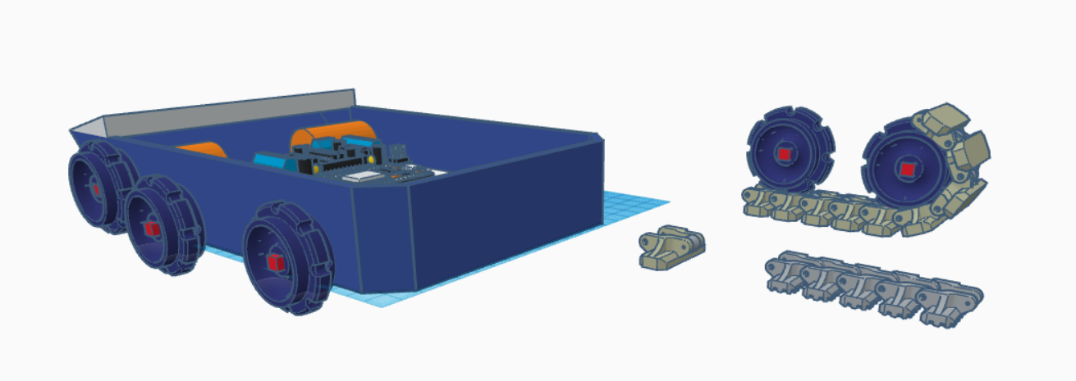
Résultat attendu
4

Slide 5
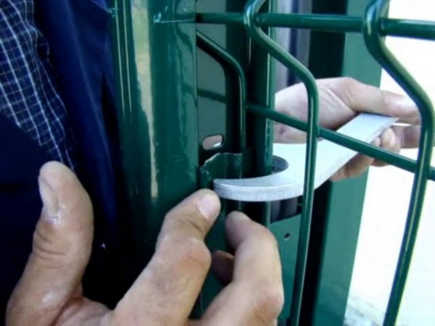
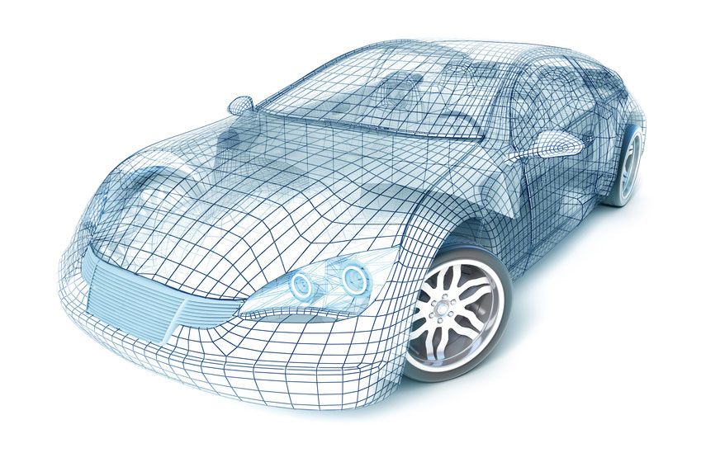
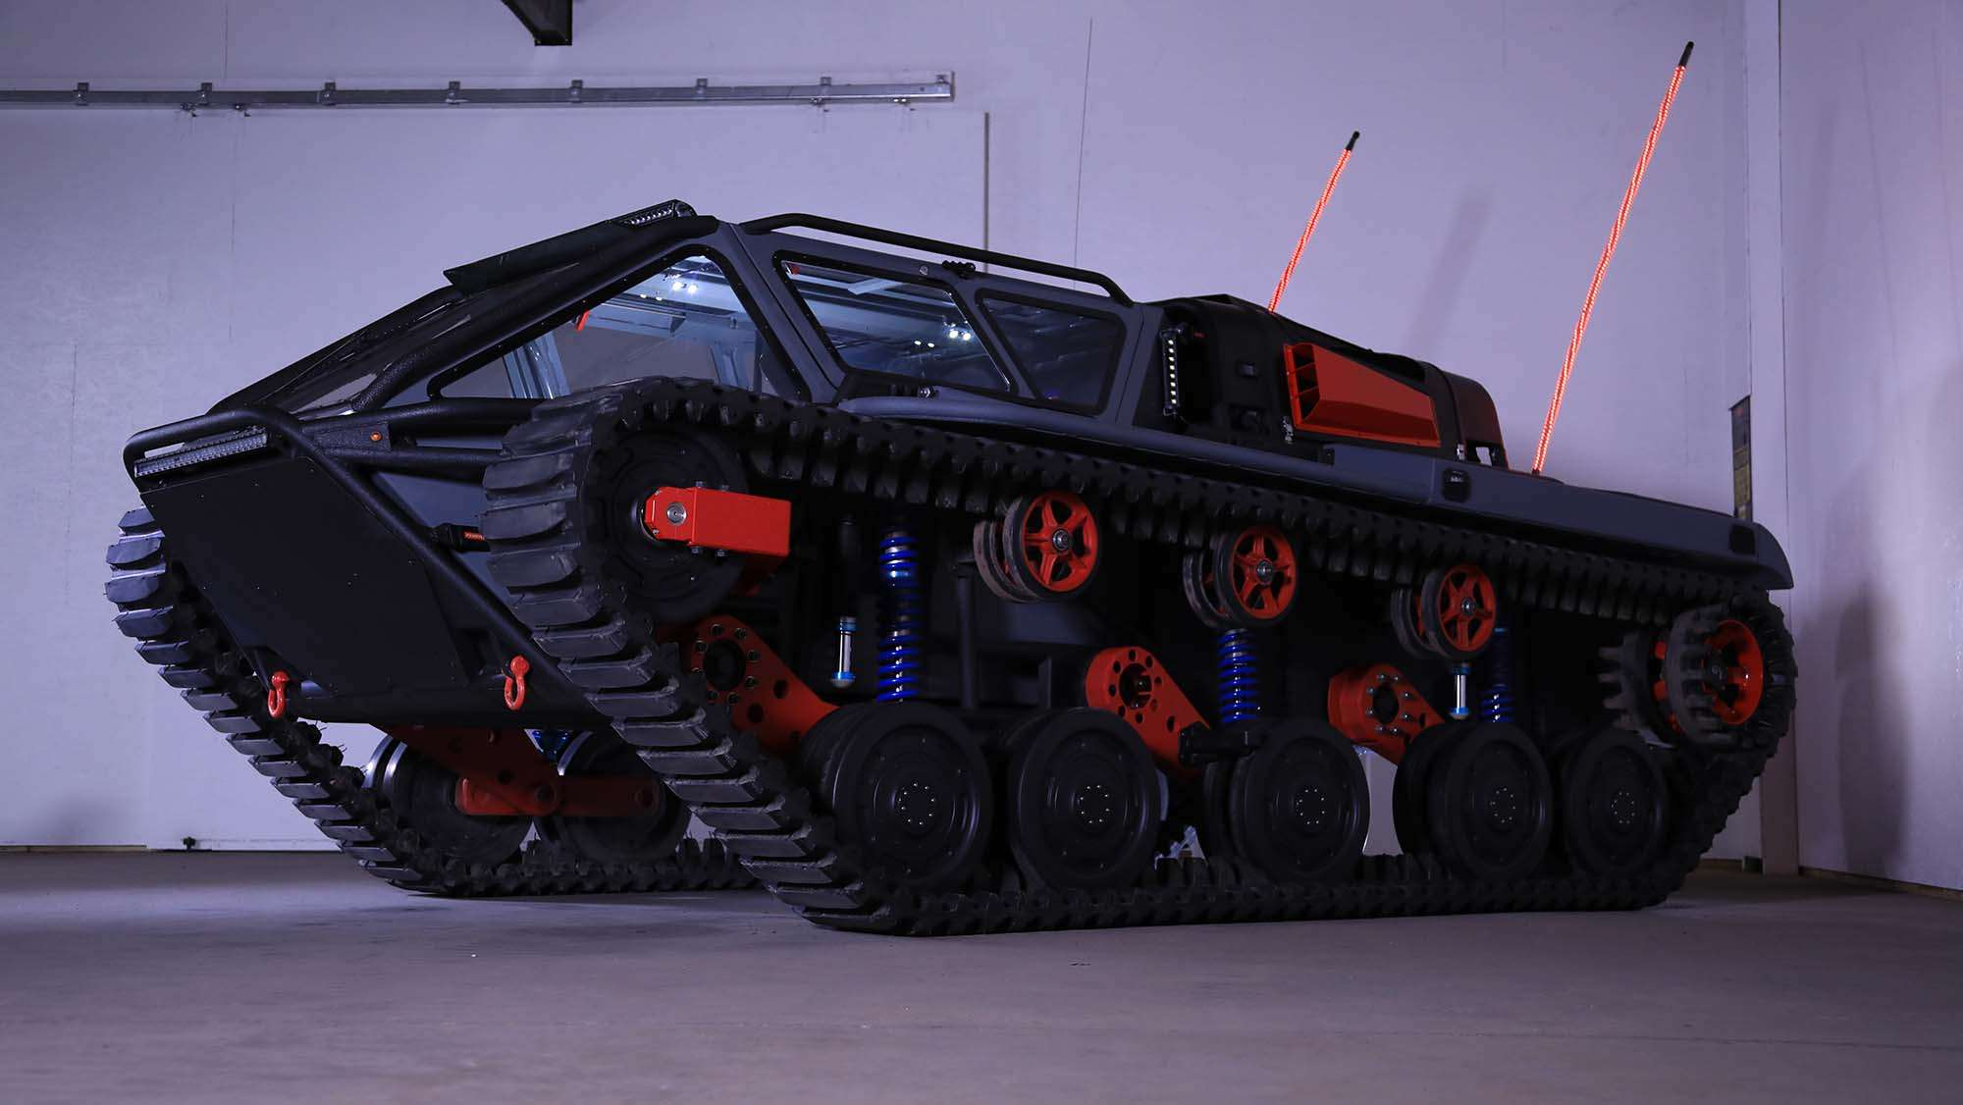
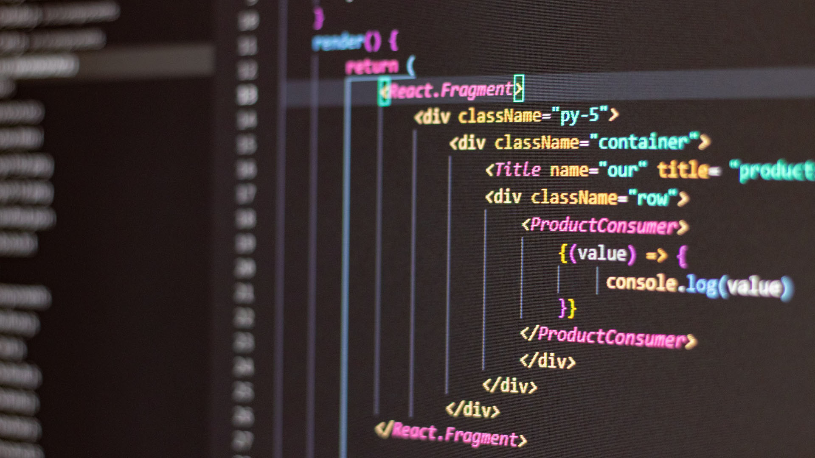
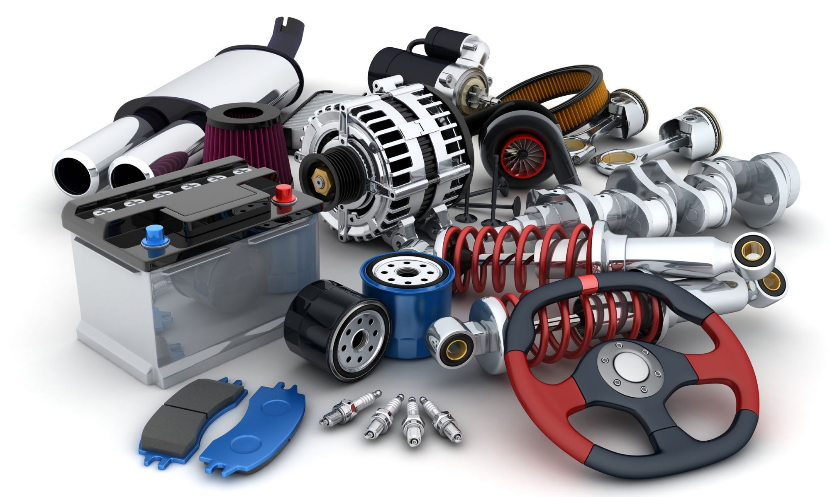
Méthode de réalisation
5

Slide 6
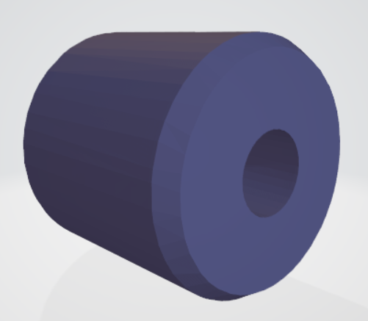
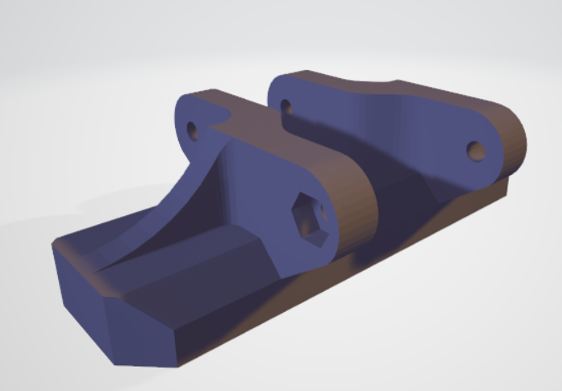
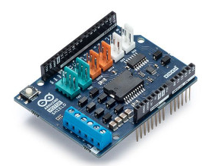
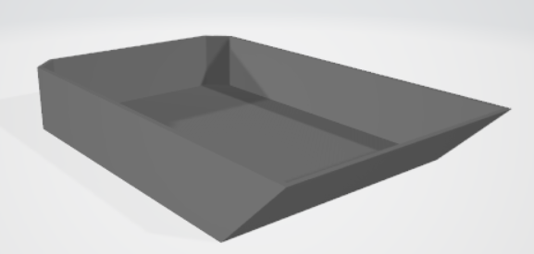
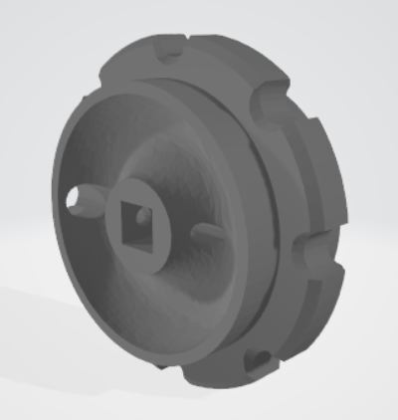
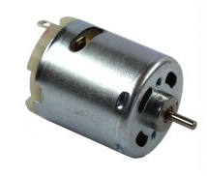
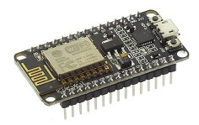



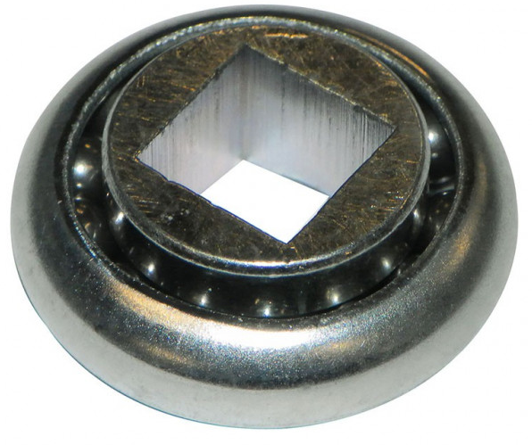


Moyens nécessaires
6

Slide 7
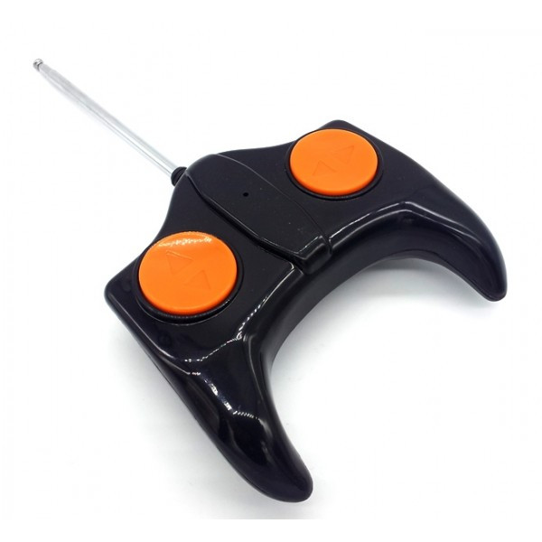


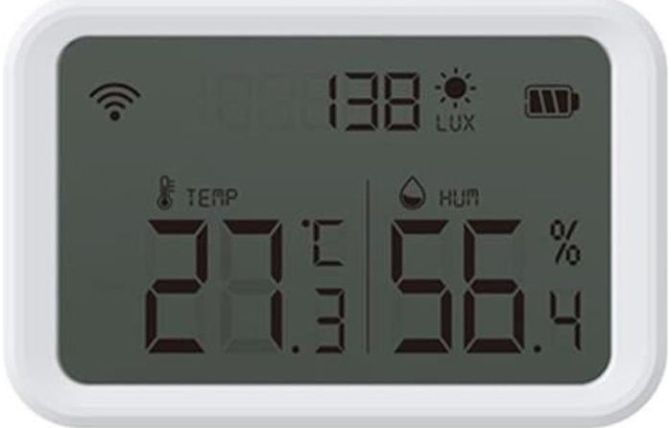
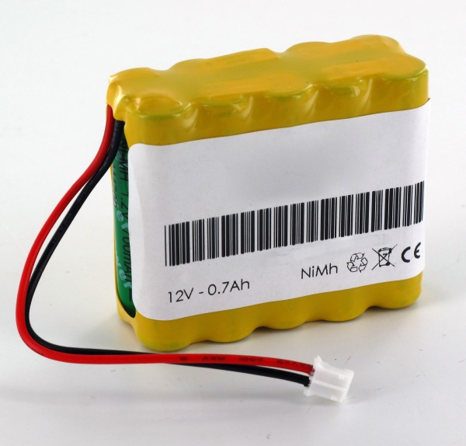


Difficultés rencontrés
?
7

